Slide 1






UBND QUẬN DƯƠNG KINH
TRƯỜNG TIỂU HỌC ANH DŨNG
TIẾNG VIỆT
Bài 14: Em học vẽ
(Tiết 1 + 2)

Slide 2



Ôn và khởi động (Xe bus yêu thương)
Notes:
Bài giảng thiết kế bởi: Hương Thảo - tranthao121006@gmail.com

Slide 3



Bài Yêu lắm trường em đã học, có mấy khổ thơ
A. 4
B. 2
C. 3

Slide 4


Em yêu mái trường
Có hàng.... mát
A. bàng
B. tre
C. cây

Slide 5


Vào mùa nào, các em không phải đến trường?
A. mùa thu
B. mùa đông
C. mùa hè

Slide 7


Tiết 1 + 2

Slide 8
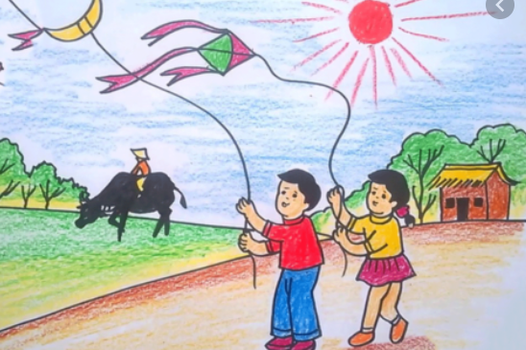
Giới thiệu với bạn một bức tranh mà em thích
Notes:
Bài giảng thiết kế bởi: Hương Thảo - tranthao121006@gmail.com

Slide 9
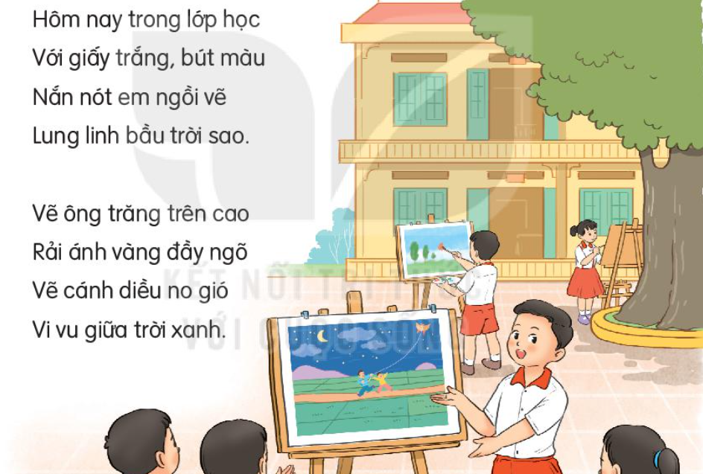
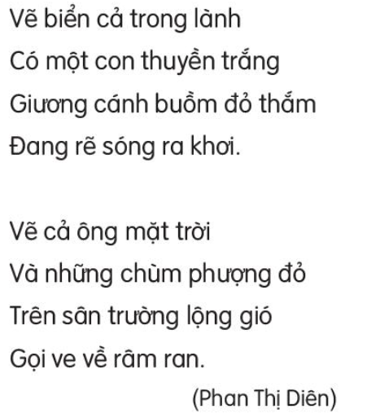
Em học vẽ
Notes:
Bài giảng thiết kế bởi: Hương Thảo - tranthao121006@gmail.com

Slide 10

Luyện đọc từ khó
nắn nót
lung linh
cánh diều
iều
ữa
giữa trời

Slide 11
Em học vẽ
1
3
2
4

Slide 12

Luyện đọc ngắt nhịp
Vẽ biển cả trong lành
Có một con thuyền trắng
Giương cánh buồm đỏ thắm
Đang rẽ song ra chơi.

Slide 13
Em học vẽ
1
3
2
4

Slide 14
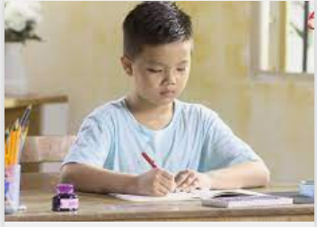
Giải nghĩa từ
Nắn nót:
Làm cẩn thận từng li, từng tí cho đẹp, cho chỉnh.

Slide 15
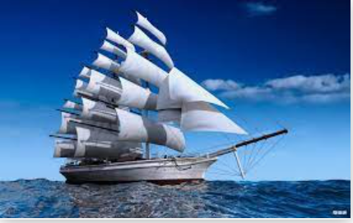
Giải nghĩa từ
Giương (cánh buồm):
Mở, căng ra hết cỡ và đưa cao lên.

Slide 16
Em học vẽ
1
3
2
4

Slide 17
Trả lời câu hỏi
Em học vẽ
1. Bạn nhỏ vẽ những gì trong bức tranh trời đêm?
2. Bức tranh cảnh biển của bạn nhỏ có gì đẹp?

Slide 18
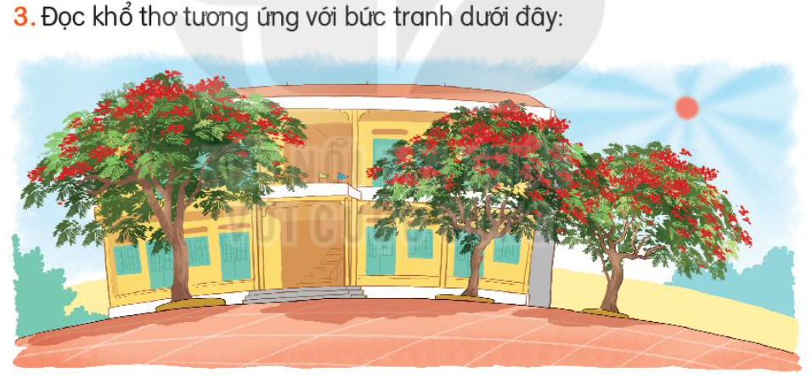
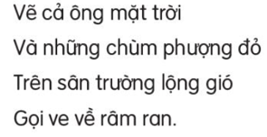
Trả lời câu hỏi
Notes:
Bài giảng thiết kế bởi: Hương Thảo - tranthao121006@gmail.com

Slide 19
Trả lời câu hỏi
Em học vẽ
4. Tìm tiếng cùng vần ở cuối các dòng thơ

Slide 20



Học thuộc lòng một khổ thơ em thích
(1) Hôm nay trong lớp học
Với giấy trắng bút màu
Nắn nót em ngồi vẽ
Lung linh bầu trời sao
(1) Hôm mưa lại nắng
Với có cầu vồng
Nắn màu tươi thắm
Lungmừng vui trông

Slide 21
Luyện tập theo văn bản đọc
Em học vẽ
Tìm trong bài những từ chỉ sự vật

Slide 22


Luyện tập theo văn bản đọc
Tiếng sáo diều vi vu
Tiếng ve kêu râm ran

Slide 23


















Hẹn gặp lại các bạn ở bài sau nhé
Notes:
Bài giảng thiết kế bởi: Hương Thảo - tranthao121006@gmail.com

